Slide 1



现代金融数学理论与模型
李胜宏
浙江大学数学学院
13018973561
shli@zju.edu.cn

Slide 2
第三章 资 产 组 合 理 论
本章前言
第一节 问题引入
第二节 不存在无风险资产条件下的资产组合理论
第三节 存在无风险资产条件下的资产组合理论
第四节 VaR与C-VaR风险度量下的资产组合理论
第五节 最优资产组合应用举例
练习题

Slide 3
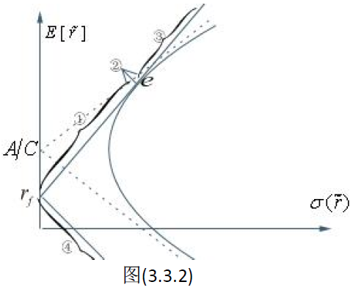
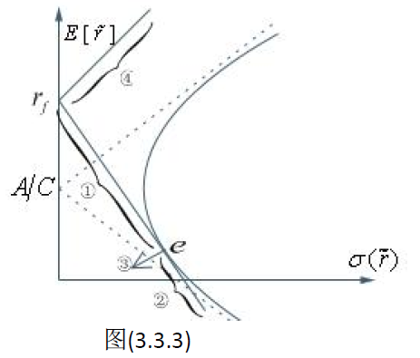
上一次课介绍 1.存在无风险资产条件下的资产组合理论

Slide 4
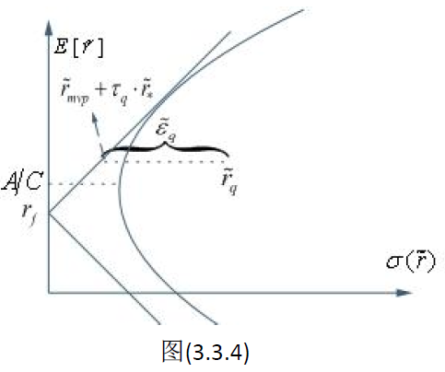
2. 存在无风险资产条件下的资产组合理论

Slide 5
3. VaR的引进，一致风险度量
自从Markowitz提出了均值-方差准则下的资产组合理论，方差作为风险的一种度量方式，已经应用到了很多方向，很多时候人们都愿意用方差来近似表示风险，虽然方差准则错误地将资产价格的正向变动也视为风险，但它在计算和应用上的方便性还是很具有吸引力。
然而，随着金融活动的复杂化，金融风险构成危害的广度与深度也不断得以体现。‘
尤其是20世纪70年代后，随着布雷顿森林体系的崩溃，与美元挂钩的固定汇率制被浮动汇率制代替，利率波动频繁，幅度加大；

Slide 6
与此同时国际范围内的金融创新活动风起云涌，各国竞相放松金融管制，信息通讯技术飞速发展，这些因素既加大了金融风险，也为金融参与者有效管理风险提供了必要和可能。
当前应用广泛的VaR技术（Value-at-risk)是1993年J·P·Morgon,G30集团在考察衍生产品的基础上提出的一种风险测度方法。VaR方法一经提出便受到广泛欢迎：巴塞尔银行监管委员会于1996年推出的巴塞尔协议的补充规定中，明确提出基于银行内部VaR值的内部模型法，并要求作为金融机构计量风险的基本方法之一；

Slide 7
美国证券交易委员会(SEC)1997年1月规定上市公司必须及时披露其金融衍生工具交易所面临风险的量化信息，指出VaR方法是可以采用的三种方法之一；目前美国一些较著名的大商业银行和投资银行，甚至一些非金融机构已经采用VaR方法。
VAR之所以具有吸引力是因为它把银行的全部资产组合风险概括为一个简单的数字，并以美元计量单位来表示风险管理的核心——潜在亏损。
VaR的基本含义:在某一特定的持有期内，在给定的置信水平下，给定的资产或资产组合可能遭受的最大损失值。

Slide 8
JP.Morgan定义为：VaR是在既定头寸被冲销（be neutraliged）或重估前可能发生的市场价值最大损失的估计值；
Jorion把VaR定义为：“给定置信区间的一个持有期内的最坏的预期损失”。
其数学定义式为： Prob(△p≥-VaR)=1-α
其中:△p 表示在△t时间内，某资产或资产组合的损失,
α为给定的置信水平。

Slide 9
VaR计算主要涉及两个因素：目标时段和置信水平。目标时段是指我们计算的是未来多长时间内的VaR，它的确定主要依赖于投资组合中资产的流动性而定,一般取为1天，1周，10天或1月.置信水平的确定主要取决于风险管理者的风险态度，一般取90％一99.9％。
例 J.P .M organ公司1994年年报披露，1994年该公司一天的95%VaR值为1500万美元。其含义是指:该公司可以以95%的可能性保证，1994年每一特定时点上的证券组合在未来24小时之内，由于市场价格变动而带来的损失不会超过1500万美元。

Slide 10
VaR模型通常假设如下：
1.市场有效性假设;2.市场波动是随机的，不存在自相关.
一般来说，利用数学模型定量分析社会经济现象，都必须遵循其假设条件，特别是对于我国金融业来说，由于市场尚需规范，政府干预行为较为严重，不能完全满足强有效性和市场波动的随机性，在利用VaR模型时，只能近似地正态处理。
1．VaR风险度量方法的优点
VaR方法在全球金融风险管理中得到了大力推广。较之以往的风险度量技术，VaR方法具有诸多的优点：
①VaR技术可以在事前计算投资组合的风险，而不像以往的风险管理方法都是在事后衡量投资组合风险的大小。

Slide 11
VaR方法以其高度的综合、概括能力，为投资者提供了一个直观、全面的风险量化指标。
投资者可以运用VaR方法，动态地评估和计量其所持有的资产组合的风险，及时调整投资组合，以分散和规避风险，提高资产营运质量和运作效率。
②VaR方法可以涵盖影响金融资产的各种不同市场因素，同时该方法也可以测度非线性的风险问题。此外，VaR方法不仅能计算单个金融工具的风险，还能计算由多个金融工具组成的投资组合风险，对此以往的风险管理方法无法实现。

Slide 12
2．VaR风险度量方法的缺陷
虽然VaR方法在操作上的简便性以及它作为风险度量的含义非常直观，并且能够只对真正实现的损失度量风险，而不像方差那样把有利的波动也视作风险。VaR方法为各种金融机构所采用，应用领域广泛，但是种种研究结果和实践经验都表明VaR技术不是一种合理有效的风险计量方法，还存在着严重的缺陷：
（1）VaR方法不满足次可加性，不符合一致性风险度量方法的要求。

Slide 13
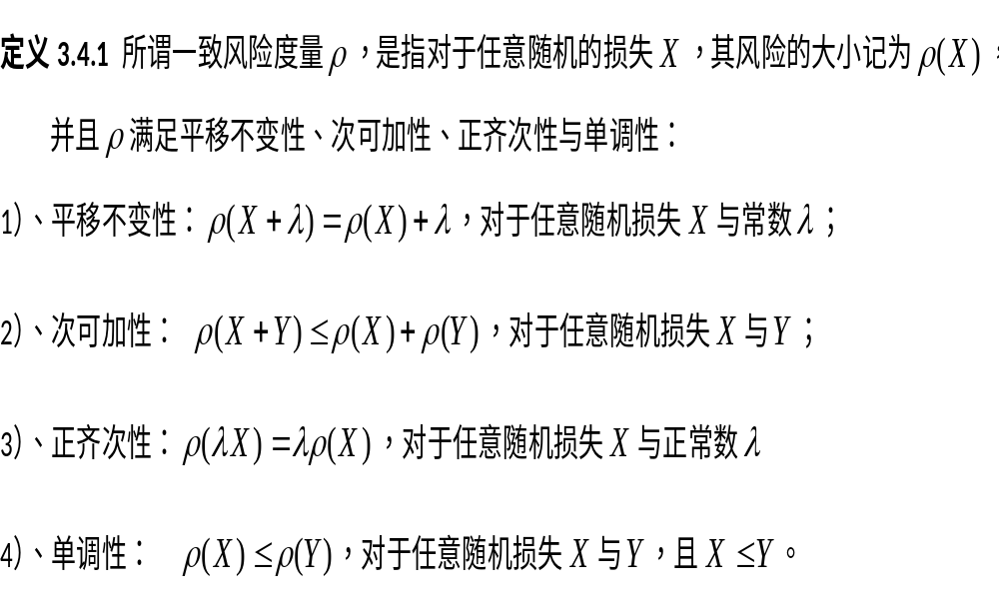

Slide 14
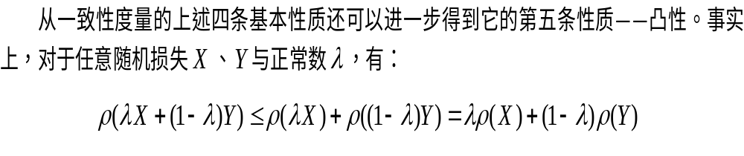

Slide 15
但是，VaR方法在资本收益率不服从正态分布时，缺乏次可加性，因此也就不是一致性风险度量，用VaR方法来度量风险就不再准确。例如，资产组合的VaR值会大于组合中各项资产的VaR值之和，这不仅与投资上要求分散化以降低风险的要求背道而驰，进一步来说，也阻碍了金融机构进行总体风险的有效管理。
(2)VaR方法没有考虑尾部风险。
VaR本质上只是对应于某置信水平的分位点，故又称为分位点VaR。因此它无法考察分位点下方的信息，即所谓的左尾损失，这就是VaR尾部损失测量的非充分性。
VaR方法的这一缺点使人们忽略了小概率发生的巨额损失事件甚至是金融危机，而这又恰恰正是金融监管部门所必须重点关注的。

Slide 16
另外，VaR方法衡量的主要是市场风险，如单纯依靠VaR方法，就会忽视其他种类的风险如信用风险。所以在金融风险管理中，VaR方法并不能涵盖一切，仍需综合使用各种其他的定性、定量分析方法。亚洲金融危机还提醒风险管理者：风险价值法并不能预测到投资组合的确切损失程度，也无法捕捉到市场风险与信用风险间的相互关系。
第三章（4）
VaR风险度量下的资产组合理论

Slide 17
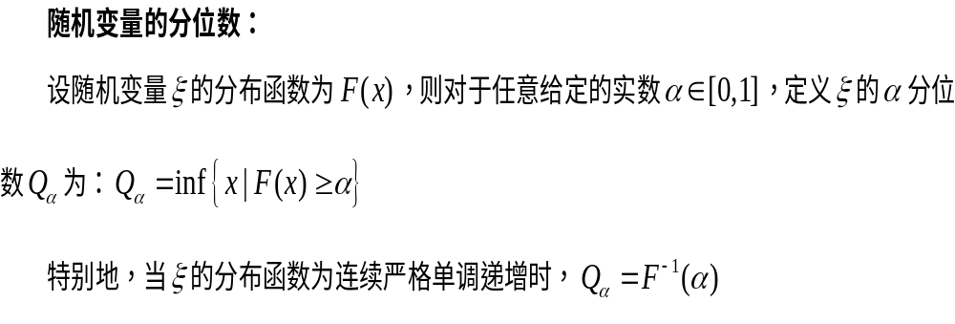
3.4.2 数学基础

Slide 18
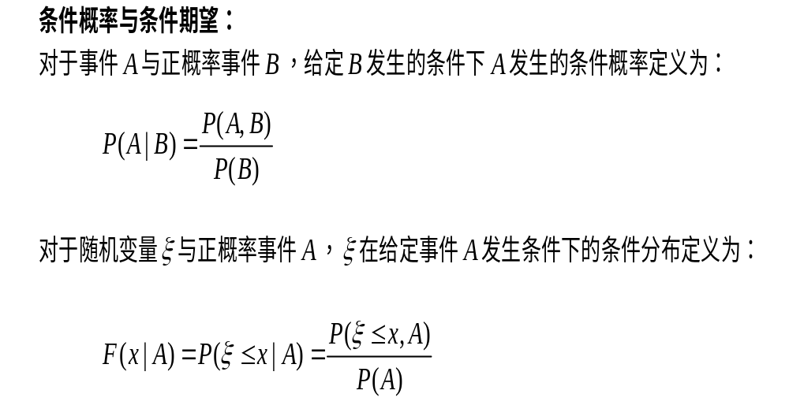

Slide 19
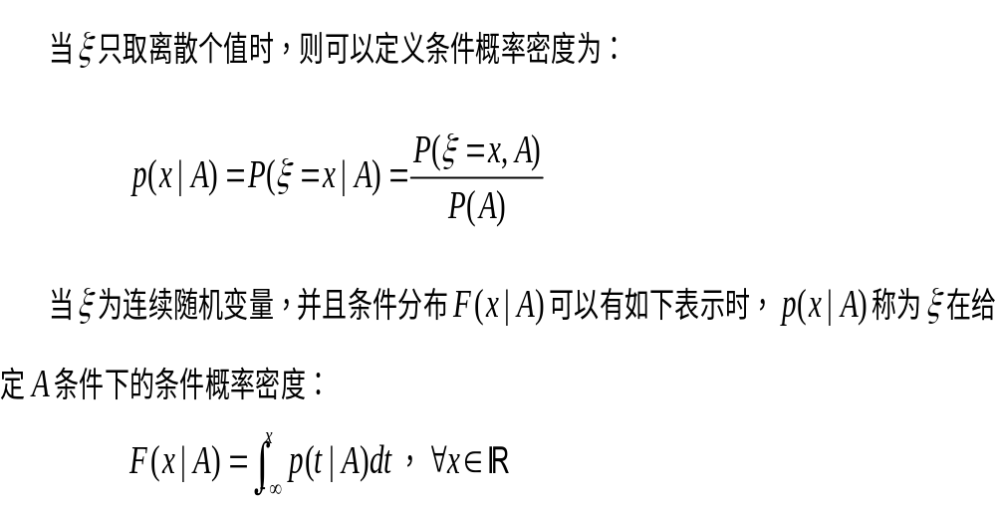

Slide 20
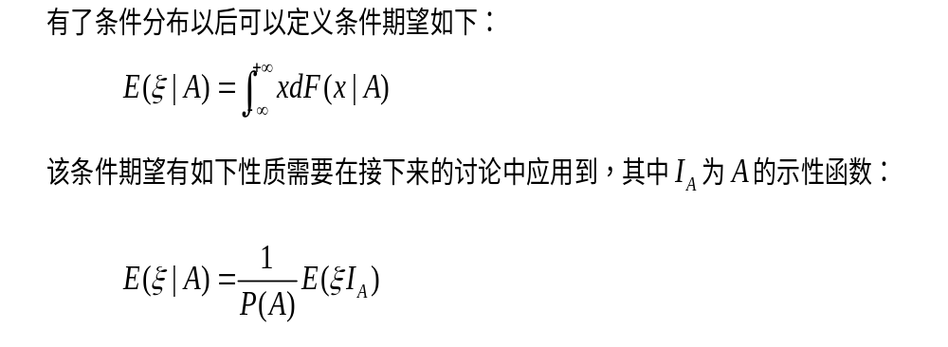

Slide 21
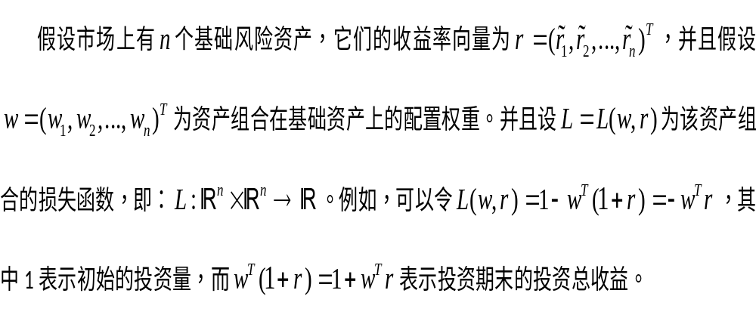
VaR与C-VaR的概念和性质

Slide 22
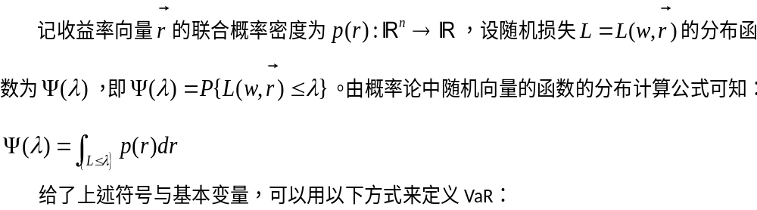
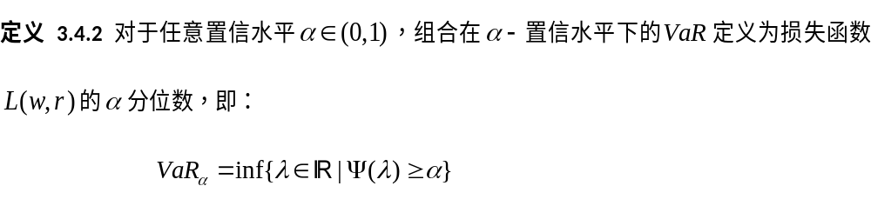

Slide 23
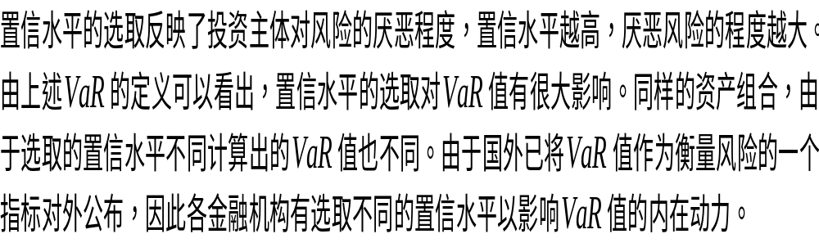
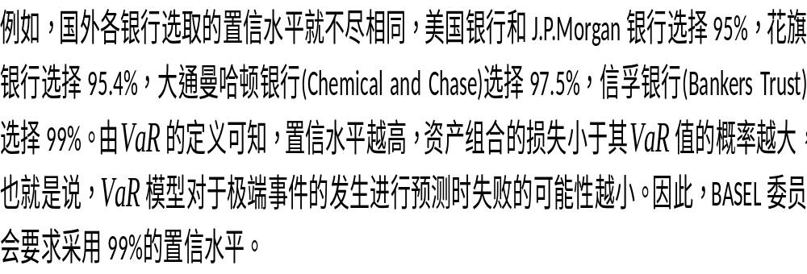

Slide 24
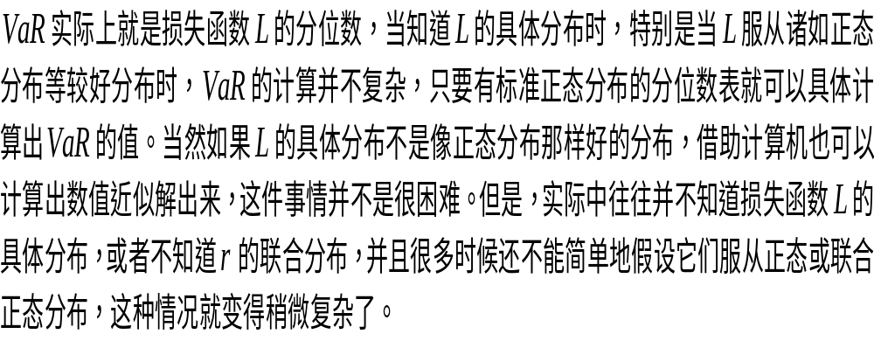

Slide 25
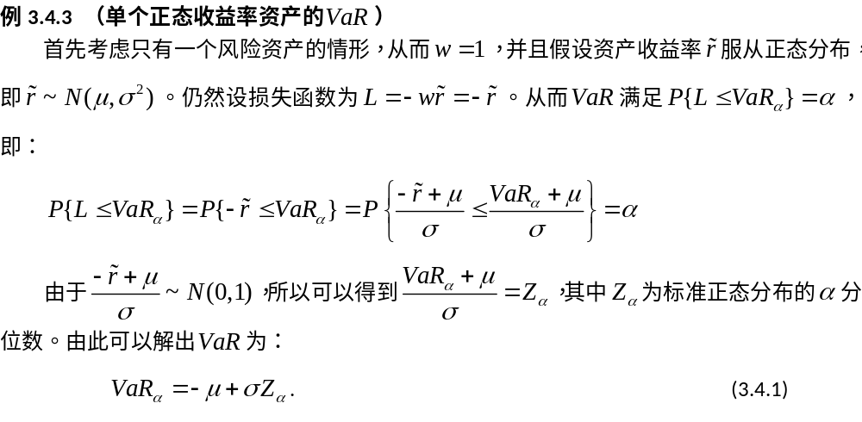

Slide 26
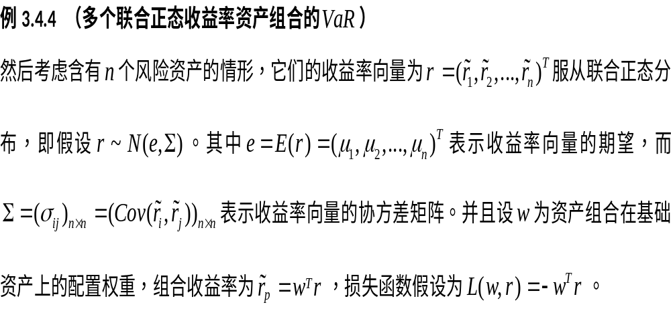

Slide 27
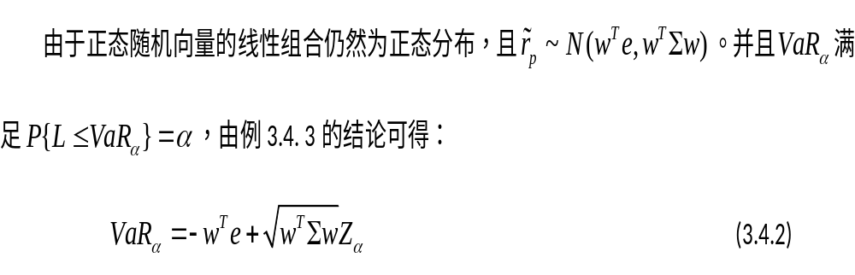

Slide 28
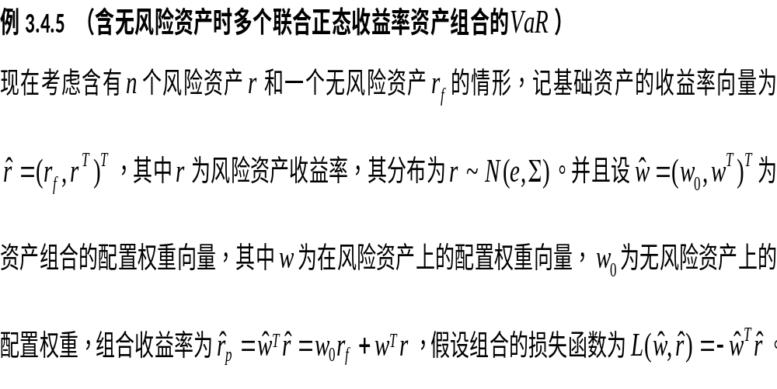

Slide 29
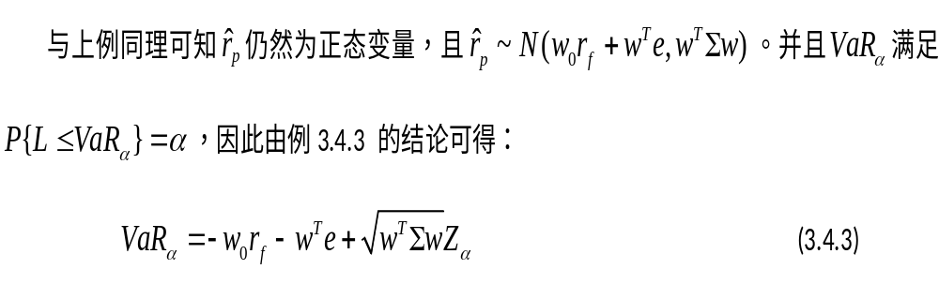

Slide 30
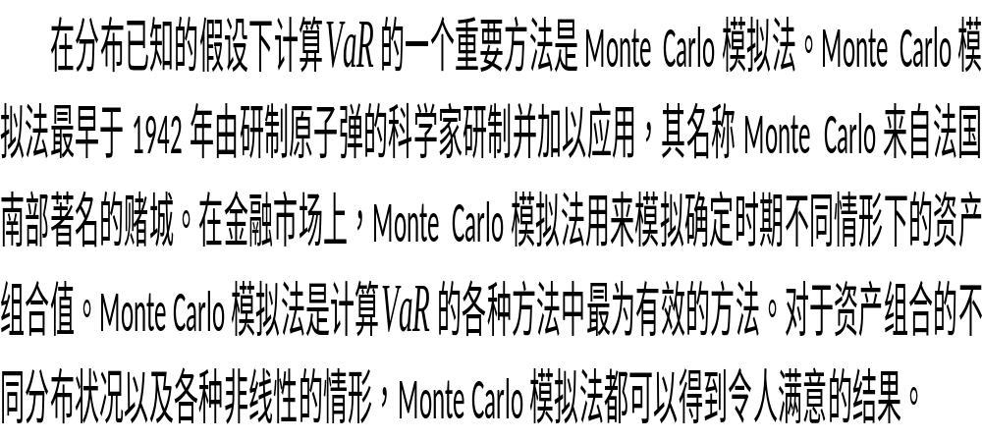

Slide 31
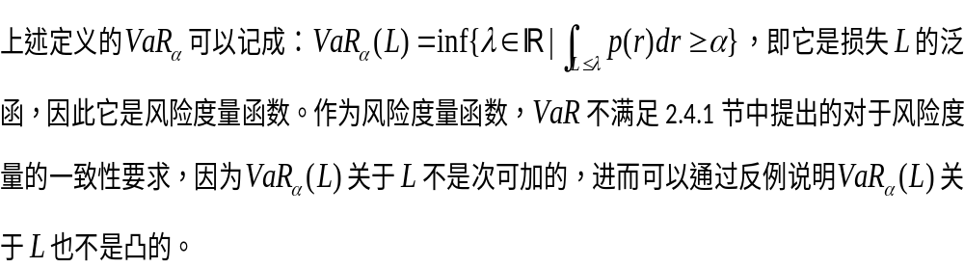

Slide 32
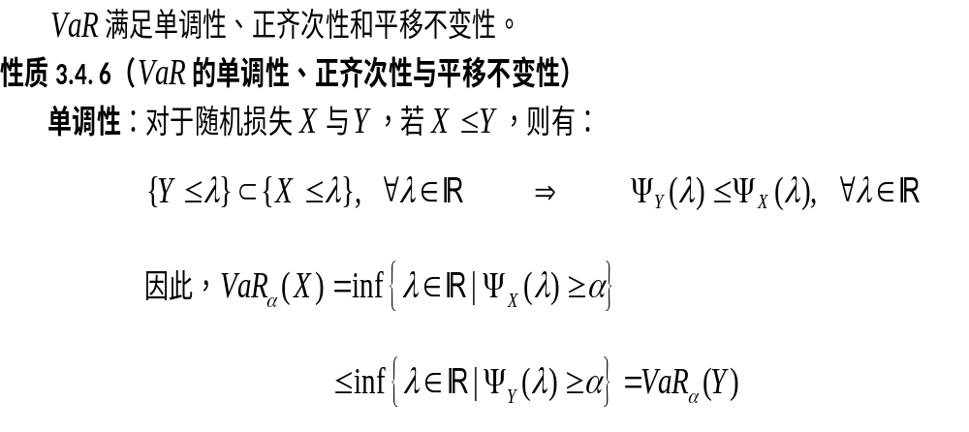

Slide 33
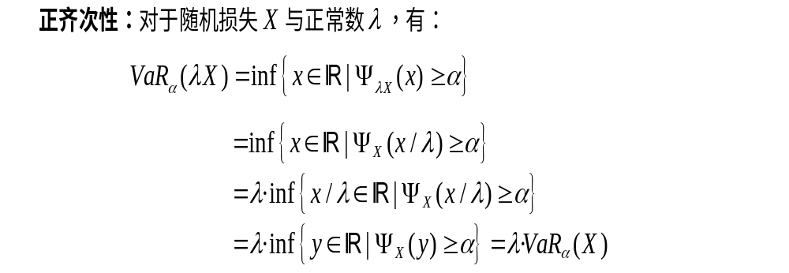

Slide 34
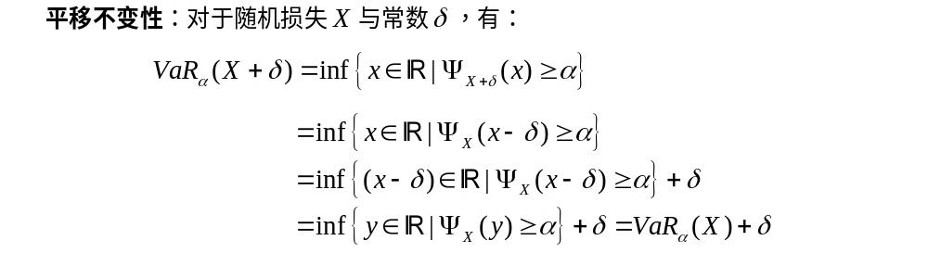

Slide 35
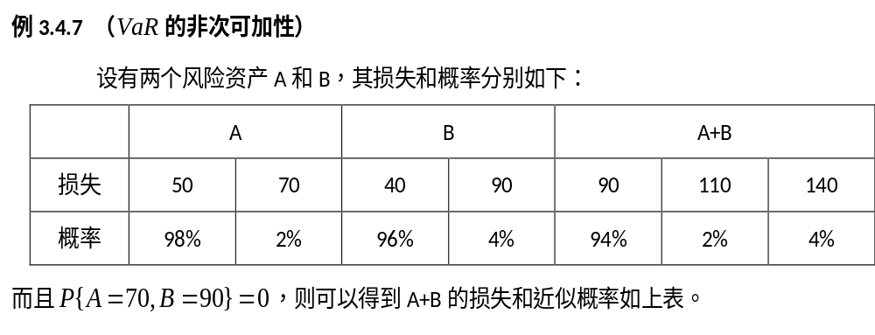
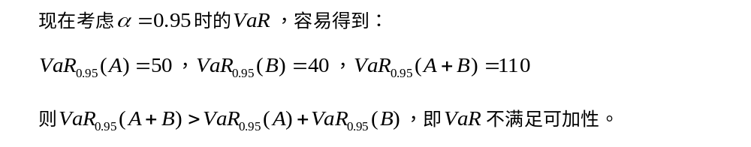

Slide 36
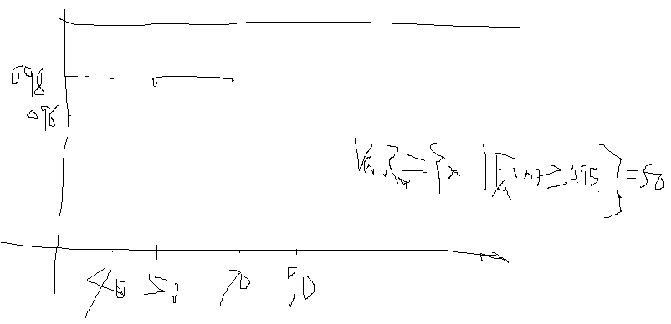

Slide 37
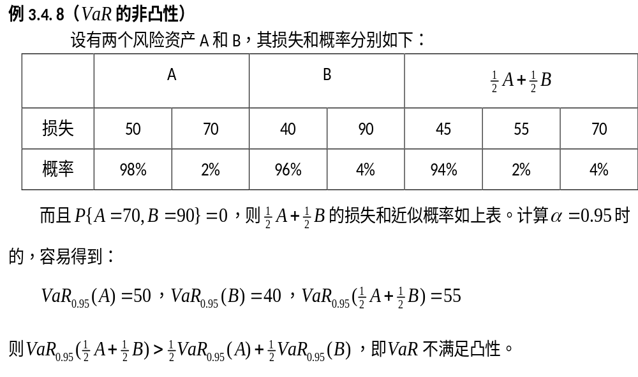

Slide 38
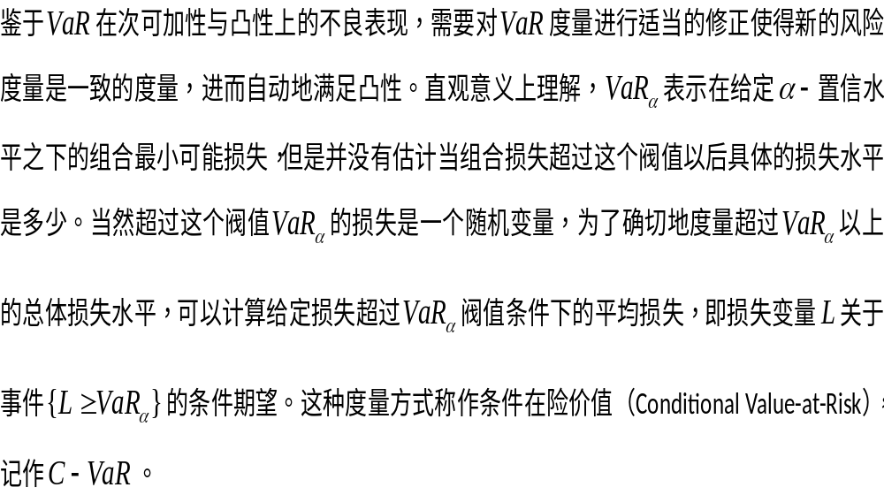

Slide 39
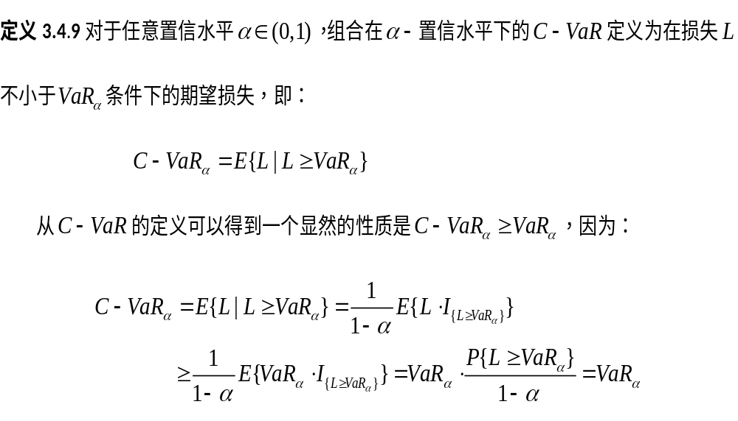

Slide 41
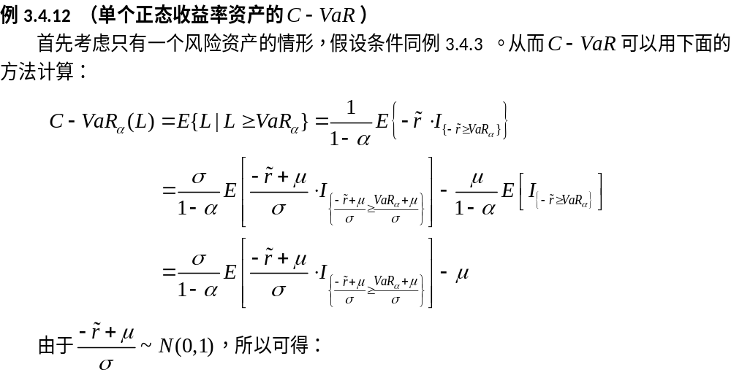

Slide 42
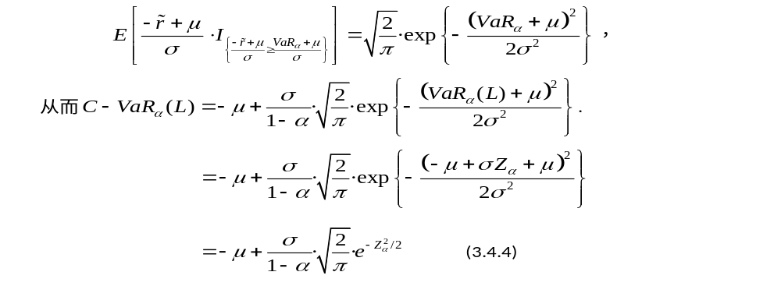

Slide 43
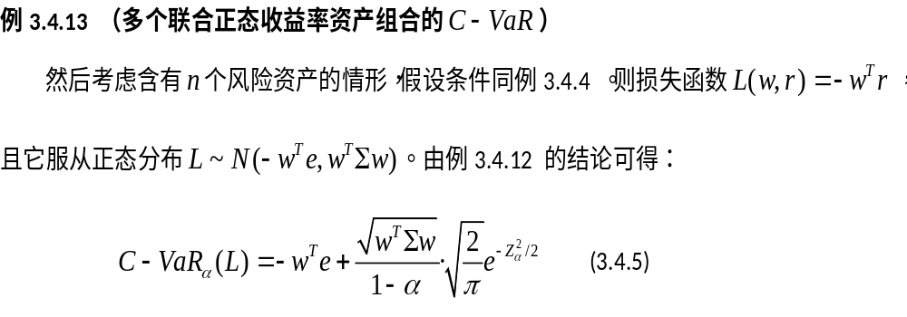

Slide 44
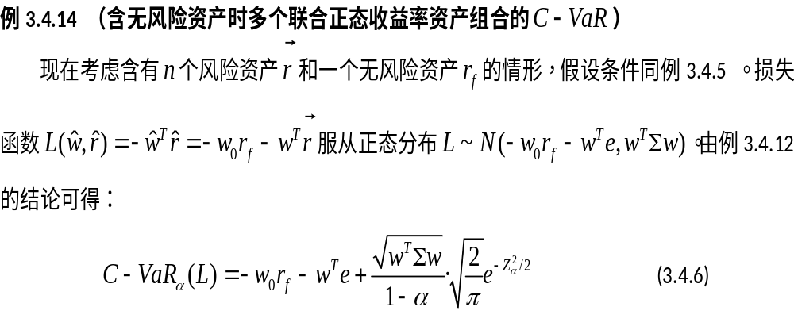

Slide 45
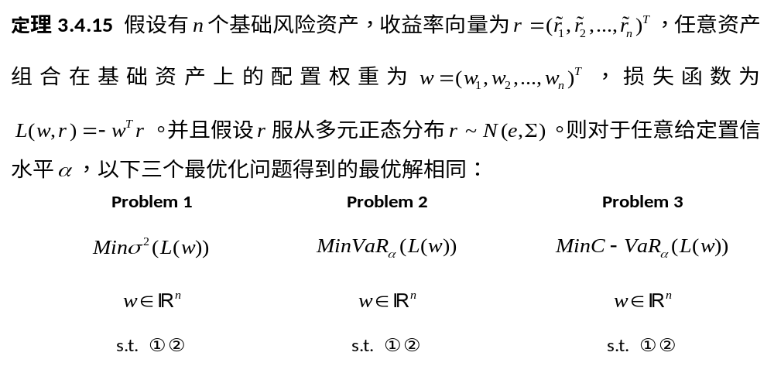
3.4.4 VaR与C-VaR准则下的资产组合理论

Slide 46
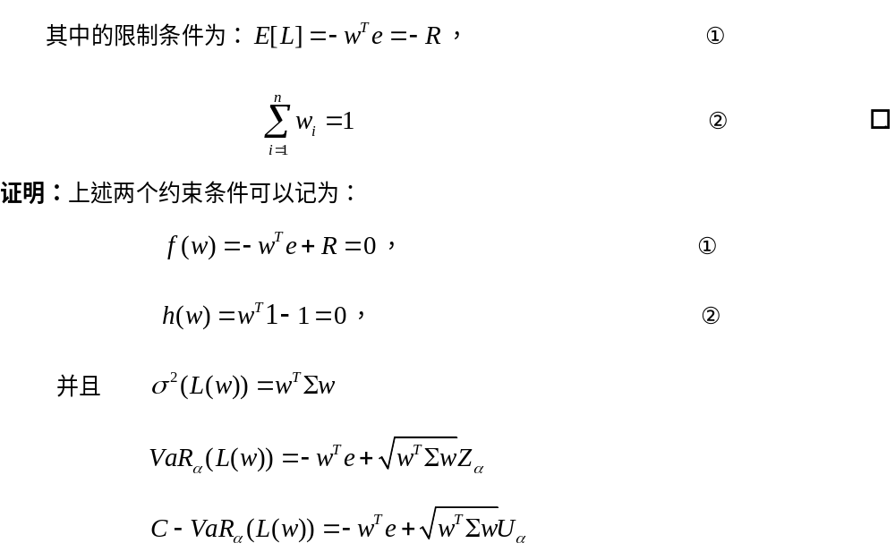

Slide 47
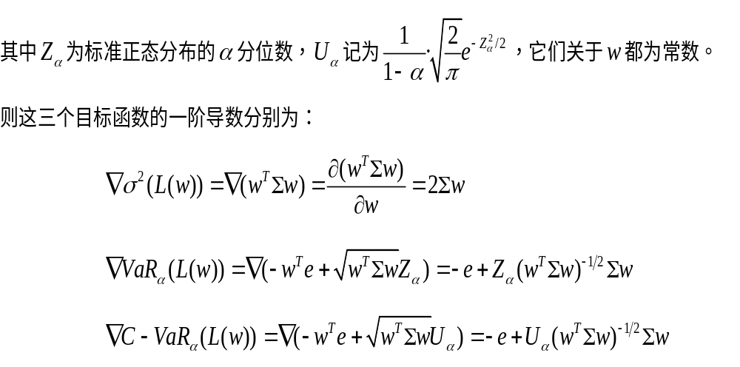

Slide 48
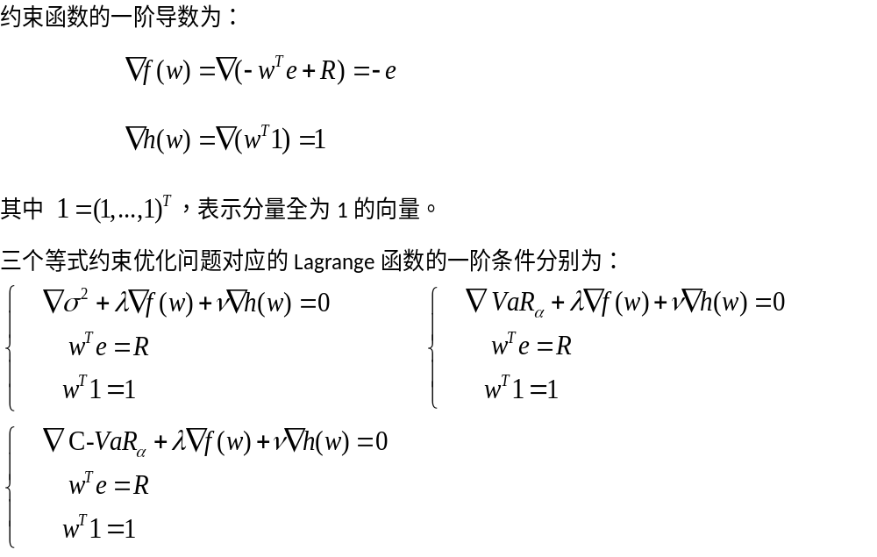

Slide 49
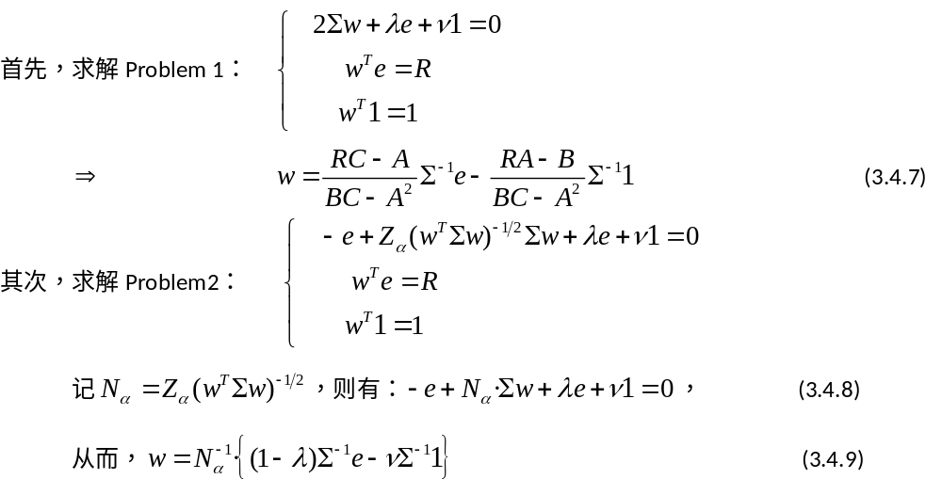

Slide 50
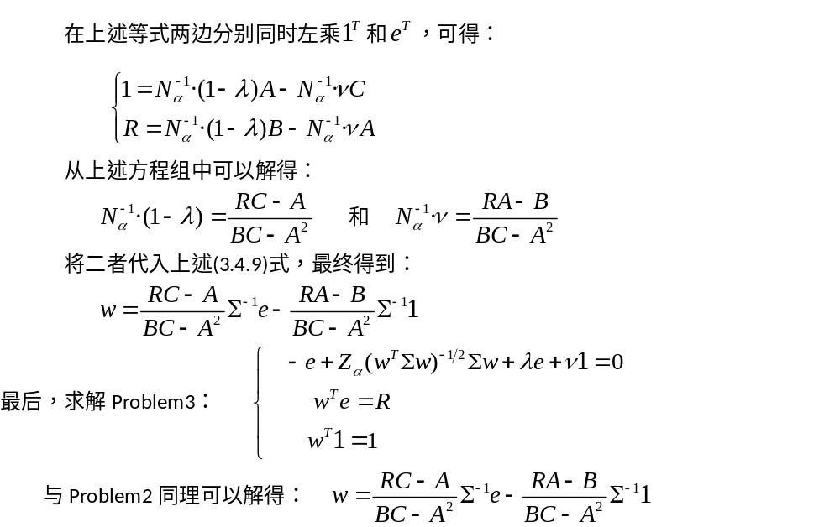

Slide 51
VaR模型简介

Slide 52
关于提交读书报告和分组课堂报告
的有关问题的说明
1. 每人写一份读书报告，电子版提交jrsx16@163.com
内容不限教材，最好针对当前中国证券市场发表意见.
提交时间: 考试前两周.
2. 小组报告，3-4人一个小组，自行组合， 选择一位同学为组长.分工合作， 从选题， 查资料,制作报告等，每个成员必须参与，并作出贡献。
例1 例2 例3 例4

